Slide 1
Herzlich willkommen
Neue Kernlehrpläne für die
Sekundarstufe I des Gymnasiums
Kernlehrplan Wirtschaft-Politik

Slide 2
Gliederung
Merkmale der neuen Kernlehrpläne
Übergreifende Aufgaben
Schulinterne Lehrpläne
Der Kernlehrplan Wirtschaft-Politik im Detail
Fachliche Unterstützungsmaterialien

Slide 3
Gliederung
Merkmale der neuen Kernlehrpläne
Übergreifende Aufgaben
Schulinterne Lehrpläne
Der Kernlehrplan Wirtschaft-Politik im Detail
Fachliche Unterstützungsmaterialien

Slide 4
Grundsätze
Wiedereinführung von G9 ab Schuljahr 2019/2020
  aufsteigend, beginnend mit den Jahrgangsstufen 5 und 6
Weiterentwicklung des bisherigen Kernlehrplans
  Orientierung an der Struktur des KLP GOSt
  Gültigkeit für die Sek I des Gymnasiums, d.h. G9 und G8
  Anpassung an zeitgemäße Ansprüche (fachliche und didaktische Entwicklung)

Slide 5

Bewährte Merkmale
Kernlehrpläne in NRW formulieren
schulformbezogene landesweit verbindliche Standards,
den fachlichen Kern der dafür erforderlichen Kompetenzen einschließlich zugrunde liegender Wissensbestände,
eine Progression der Kompetenzentwicklung über mindestens zwei Stufen (Ende der Erprobungsstufe, Ende der Sekundarstufe I),
keine Aussagen zur konkreten Gestaltung und Durchführung des Unterrichts.
(Dies ist Aufgabe der schulinternen Lehrpläne.)

Slide 6
Grundkonstrukt und zentrale Begriffe
Ziele des Faches/
Übergreifende fachliche Kompetenz
Kapitel 1
Kompetenzbereiche
(Prozesse)
Kapitel 2.1
Inhaltsfelder
(Gegenstände)
Kapitel 2.1
Kompetenzerwartungen
(Verknüpfung von Prozessen und Gegenständen)
Kapitel 2.2 und 2.3

Slide 7
Gliederung des Kernlehrplans
Kapitel | Gliederungspunkt
 | Vorbemerkungen
1 | Aufgaben und Ziele des Faches
2 | Kompetenzbereiche, Inhaltsfelder und Kompetenzerwartungen
2.1 | Kompetenzbereiche und Inhaltsfelder des Faches
2.2 | Kompetenzerwartungen und inhaltliche Schwerpunkte bis zum Ende der Erprobungsstufe
2.3 | Kompetenzerwartungen und inhaltliche Schwerpunkte bis zum Ende der Sekundarstufe I
3 | Lernerfolgsüberprüfung und Leistungsbewertung

Slide 8
Neue Akzentsetzungen der Kernlehrpläne
Ausschärfung der Fachlichkeit
  Präzisere Beschreibung fachlicher Inhalte
  Präzisere Beschreibung fachlicher Prozesse
Gestaltungsspielräume
  Zeit zum Üben, Wiederholen, Vertiefen
  Möglichkeiten zur Auseinandersetzung mit eigenen Fragestellungen
Bezug auf fachübergreifende Zielsetzungen
  Bildung in der digitalen Welt und Medienbildung (Medienkompetenzrahmen NRW)
  Rahmenvorgabe Verbraucherbildung

Slide 9
Gliederung
Merkmale der neuen Kernlehrpläne
Übergreifende Aufgaben
Schulinterne Lehrpläne
Der Kernlehrplan Wirtschaft-Politik im Detail
Fachliche Unterstützungsmaterialien

Slide 10
Aufträge für alle Fächer insbesondere
Bildung in der digitalen Welt
Grundlage: Medienkompetenzrahmen NRW
Verbraucherbildung
Grundlage: Rahmenvorgabe Verbraucherbildung in Schule
Einbindung in die Kernlehrpläne
Fachspezifische Anbindung und Konkretisierung
Erreichen der Ziele der Vorgaben arbeitsteilig im Zusammenspiel aller Fächer und im Verlauf des gesamten Bildungsgangs
Synopsen dazu werden den Schulen über den Lehrplannavigator zur Verfügung gestellt.

Slide 11
Fachliche Einbindung des MKR
1
Gebrauch digitaler
Basiswerkzeuge
2
Entwicklung fachlicher
Kompetenzen mithilfe
digitaler Medien
1
2
4
3
Thematisierung in
fachlichen Inhalten
3
4
Informatische
Grundbildung

Slide 12
Einbindung des Medienkompetenzrahmens
Kernlehrpläne leisten einen wichtigen Beitrag, die Kompetenzanforderungen des MKR fachlich zu konkretisieren.
Bezüge zur Informatik werden fachangemessen aufgezeigt (z.B. in Mathematik: Algorithmen erkennen).
Weitergehende Unterstützungsmaterialien zur Stärkung der informatischen Bildung werden zur Verfügung gestellt.
Der MKR ist und bleibt verbindlicher Orientierungs-rahmen für die Weiterentwicklung des schulischen Medienkonzepts.

Slide 13
Fachliche Einbindung RV Verbraucherbildung
Übergreifender Bereich Allgemeiner Konsum
Bereich A: Finanzen, Marktgeschehen, Verbraucherrecht | Bereich B: Ernährung und Gesundheit | Bereich C: Medien und Information in der digitalen Welt | Bereich D: Leben, Wohnen, Mobilität
Zieldimensionen (Z): Auseinandersetzung mit
  Individuellen Bedürfnissen und Bedarfen (Z1)
  Gesellschaftlichen Einflüssen auf Konsumentscheidungen (Z2)
  Individuellen und gesellschaftlichen Folgen des Konsums (Z3)
  Politisch-rechtlichen und sozioökonomischen Rahmenbedingungen (Z4)
  Kriterien für Konsumentscheidungen (Z5)
  Individuellen, kollektiven und politischen Gestaltungsoptionen des Konsums (Z6)

Slide 14
Gliederung
Merkmale der neuen Kernlehrpläne
Übergreifende Aufgaben
Schulinterne Lehrpläne
Der Kernlehrplan Wirtschaft-Politik im Detail
Fachliche Unterstützungsmaterialien

Slide 15

Schulinterne Lehrpläne - rechtlicher Rahmen
SchulG § 29
Unterrichtsvorgaben
Das Ministerium erlässt in der Regel schulformspezifische Vorgaben für den Unterricht (Richtlinien, Rahmenvorgaben, Lehrpläne). Diese legen insbesondere die Ziele und Inhalte für die Bildungsgänge, Unterrichtsfächer und Lernbereiche fest und bestimmen die erwarteten Lernergebnisse (Bildungsstandards).
Die Schulen bestimmen auf der Grundlage der Unterrichtsvorgaben nach Absatz 1 in Verbindung mit ihrem Schulprogramm schuleigene Unterrichtsvorgaben.
Unterrichtsvorgaben nach den Absätzen 1 und 2 sind so zu fassen, dass für die Lehrerinnen und Lehrer ein pädagogischer Gestaltungsspielraum bleibt.

Slide 16
Schulinterne Lehrpläne - rechtlicher Rahmen
SchulG § 70
Fachkonferenz, Bildungsgangkonferenz
…
Die Fachkonferenz berät über alle das Fach oder die Fachrichtung betreffenden Angelegenheiten einschließlich der Zusammenarbeit mit anderen Fächern. Sie trägt Verantwortung für die schulinterne Qualitätssicherung und –entwicklung der fachlichen Arbeit und berät über Ziele, Arbeitspläne, Evaluationsmaßnahmen und –ergebnisse und Rechenschaftslegung.
Die Fachkonferenz entscheidet in ihrem Fach insbesondere über
  Grundsätze zur fachdidaktischen und fachmethodischen Arbeit,
  Grundsätze zur Leistungsbewertung,
  Vorschläge an die Lehrerkonferenz zur Einführung von Lernmitteln.

Slide 17

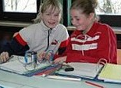
Curriculumentwicklung
Kompetenz-erwartungen
Was?
Welches Niveau?
Wofür?
Kompetenz-entwicklung
Wie?
Wann?
Womit?
Kern-lehrpläne
Schulinterne
Lehrpläne

Slide 18
Funktionen von schulinternen Lehrplänen
Schulbezogene Konkretisierung der Kernlehrpläne
Instrument zur Unterrichtsentwicklung und Unterrichtsvorbereitung
Abgestimmte Konzepte zur Leistungsbewertung
Ausgestaltung von Freiräumen
Grundlage der fachlichen Arbeit im Team
Transparenz für alle am Bildungsprozess Beteiligten
Maßstab für Evaluation und Rechenschaftslegung

Slide 19
Gliederung für einen schulinternen Lehrplan
Inhalt
1 Rahmenbedingungen der fachlichen Arbeit
2 Entscheidungen zum Unterricht
  2.1 Unterrichtsvorhaben
  2.2 Grundsätze der fachmethodischen und fachdidaktischen Arbeit
  2.3 Grundsätze der Leistungsbewertung und Leistungsrückmeldung
  2.4 Lehr- und Lernmittel
3 Entscheidungen zu fach- und unterrichtsübergreifenden Fragen
4 Qualitätssicherung und Evaluation

Slide 20
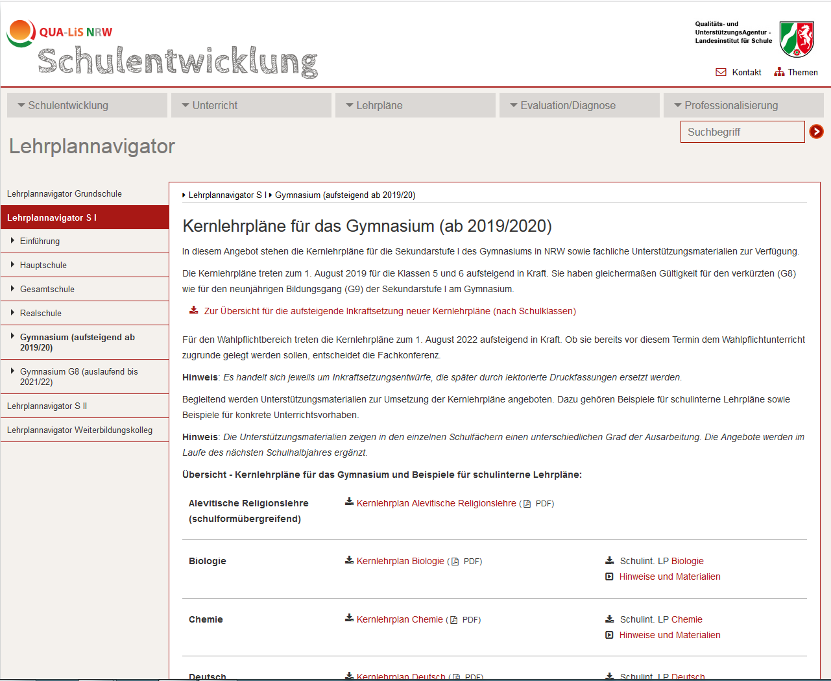
Materialien im Lehrplannavigator

Slide 21
Gliederung
Merkmale der neuen Kernlehrpläne
Übergreifende Aufgaben
Schulinterne Lehrpläne
Der Kernlehrplan Wirtschaft-Politik im Detail
Fachliche Unterstützungsmaterialien

Slide 22
Die wichtigsten Kontinuitäten
Beibehalten der drei Bezugsdisziplinen
  Ökonomie
  Politologie
  Soziologie
Prinzip der Interdisziplinarität
  ökonomisches Orientierungs- und Handlungswissen
  Grundlagen der politischen Bildung
  Grundlagen gesellschaftlicher Strukturen, Prozesse und Phänomene

Slide 23
Die wichtigsten Kontinuitäten
Kompetenzbereiche
  Sachkompetenz
  Methodenkompetenz
  Urteilskompetenz
  Handlungskompetenz
Abstraktionsebenen
  1. Ebene: Beschreibungen der Kompetenzbereiche
    2. Ebene: Übergeordnete Kompetenzen differenziert bis zum Ende der Erprobungsstufe und bis zum Ende der Sek. I.
      3. Ebene: Konkretisierte Kompetenzen zu den einzelnen Inhaltsfeldern (orientiert am KLP SW GOSt)

Slide 24
Die wichtigsten Neuerungen
Neue Fachbezeichnung: Wirtschaft-Politik
Stundenumfang (gem. APO-SI G9)
  Erprobungsstufe: zwei Wochenstunden
  Jahrgangsstufen 7-10: sechs Wochenstunden
  Unterricht in Wirtschaft-Politik i.d.R. auch in Jgst. 10

Slide 25
Aufgaben und Ziele des Faches
Entwicklung ökonomischer und politischer Mündigkeit
Ziel ist es, die Schülerinnen und Schüler zu befähigen,
  ihre Interessen in Wirtschaft, Politik und Gesellschaft mündig zu vertreten,
  sachkundig zu urteilen,
  verantwortungsvoll sowie demokratisch zu handeln.

Slide 26
Strukturmerkmale des KLP Wirtschaft-Politik
Inhaltsfelder
  11 Inhaltsfelder (IF)
  Erprobungsstufe: 5 IF
  Mittelstufe: 9 IF
Inhaltsfelder stellen keine Unterrichtsvorhaben dar.
Über Unterrichtsvorhaben lässt sich eine Verknüpfung
von Inhaltsfeldern realisieren.
((Bitte BR spezifische Kontaktinformationen einfügen!))
Implementationsveranstaltung zur Einführung der Kernlehrpläne Gymnasium SI
26
Notes:
26

Slide 27
Strukturmerkmale des KLP Wirtschaft-Politik
In beiden Stufen zu vermittelnde Inhaltsfelder
IF 1: Wirtschaftliches Handeln in der marktwirtschaftlichen Ordnung
IF 2: Sicherung und Weiterentwicklung der Demokratie
IF 4: Identität und Lebensgestaltung

Slide 28
Strukturmerkmale des KLP Wirtschaft-Politik
Inhaltsfelder, die nur in der Erprobungsstufe vorkommen
IF 3: Nachhaltige Entwicklung in Wirtschaft, Politik und Gesellschaft
IF 5: Medien und Information in der digitalisierten Welt
((Bitte BR spezifische Kontaktinformationen einfügen!))
Implementationsveranstaltung zur Einführung der Kernlehrpläne Gymnasium SI
28
Notes:
28

Slide 29
Strukturmerkmale des KLP Wirtschaft-Politik
Inhaltsfelder, die nur in der Mittelstufe vorkommen
IF 6: Unternehmen und Gewerkschaften in der Sozialen Marktwirtschaft
IF 7: Soziale Sicherung in Deutschland
IF 8: Handeln als Verbraucherinnen und Verbraucher
IF 9: Die Europäische Union als wirtschaftliche und politische Gemeinschaft
IF 10: Globalisierte Strukturen und Prozesse in der Wirtschaft
IF 11: Globalisierte Strukturen und Prozesse in der Politik
((Bitte BR spezifische Kontaktinformationen einfügen!))
Implementationsveranstaltung zur Einführung der Kernlehrpläne Gymnasium SI
29
Notes:
29

Slide 30
Strukturmerkmale des KLP Wirtschaft-Politik
Inhaltsfelder Inhaltsfeldbeschreibungen Inhaltliche Schwerpunkte zu den IF, zum Teil differenziert nach Erprobungs- und Mittelstufe | Kompetenzen Beschreibungen der Kompetenzbereiche Übergeordnete Kompetenzerwartungen differenziert nach Erprobungs- und Mittelstufe Konkretisierte Kompetenzerwartungen zu den IF im Bereich der Sach- und Urteilskompetenz
((Bitte BR spezifische Kontaktinformationen einfügen!))
Implementationsveranstaltung zur Einführung der Kernlehrpläne Gymnasium SI
30
Notes:
30

Slide 31
Stärkung der Fachlichkeit
Leitendes Prinzip für die Konzeption aller Inhaltsfelder
  Präzisere Beschreibung der Inhaltsfelder
  Stärkere Konkretion von fachlichen Schwerpunkten
  Beschreibung fachlicher Prozesse durch konkretisierte Kompetenzerwartungen
Veranschaulichung am Inhaltsfeld 2: Sicherung und Weiterentwicklung der Demokratie (Erprobungsstufe)

Slide 32
Stärkung der Fachlichkeit
Präzisere Beschreibung der Inhaltsfelder
IF 2: Sicherung und Weiterentwicklung der Demokratie
[…] In diesem Zusammenhang werden auch Formen politischer Beteiligung und Mitgestaltung im politischen Nahbereich von Schule und Kommune sowie die damit einhergehenden Rechte und Pflichten thematisiert. […] (KLP Wirtschaft-Politik, Kap. 2.1)

Slide 33
Stärkung der Fachlichkeit
Stärkere Konkretion von fachlichen Schwerpunkten
Leben in der Demokratie: Verknüpfung von Politik und Lebenswelt im Erfahrungsbereich von Kindern und Jugendlichen
Formen demokratischer Beteiligung in Schule und Stadt/Gemeinde unter Berücksichtigung von Institutionen, Akteuren und Prozessen
Rechte und Pflichten von Kindern und Jugendlichen in Familie und Schule: Schulordnung, Schulgesetz, Jugendschutzgesetz
(KLP Wirtschaft-Politik, Kap. 2.2, IF 2)

Slide 34
Stärkung der Fachlichkeit
Beschreibung fachlicher Prozesse durch konkretisierte Kompetenzerwartungen
Sachkompetenz
Die Schülerinnen und Schüler
erläutern in Grundzügen Aufbau und Aufgaben von Städten/Gemeinden,
erläutern Grundprinzipien, Aufbau und Aufgaben der Schülervertretung,
beschreiben die Funktion und Bedeutung von Wahlen und demokratischer Mitbestimmung auf schulischer sowie kommunaler Ebene. (KLP Wirtschaft-Politik, Kap. 2.2, IF 2)

Slide 35
Stärkung der Fachlichkeit
Beschreibung fachlicher Prozesse durch konkretisierte Kompetenzerwartungen
Urteilskompetenz
Die Schülerinnen und Schüler
ermitteln die gesellschaftliche und politische Bedeutung demokratischer Beteiligung von Kindern und Jugendlichen in der Schule,
begründen die Bedeutung von Regeln und Rechten in Familie, Schule und Stadt/Gemeinde,
ermitteln unterschiedliche Positionen, deren etwaige Interessengebundenheit sowie Kontroversität in kommunalen Entscheidungsprozessen. (KLP Wirtschaft-Politik, Kap. 2.2, IF 2)

Slide 36
Fachdidaktische Prinzipien
Keine Vorgabe von fachdidaktischen Prinzipien
Daher:
  Auswahl geeigneter fachdidaktischer Prinzipien zur Förderung fachlicher Kompetenzen durch die Lehrkraft
  fachdidaktische Hinweise können im schulinternen Lehrplan durch die Fachkonferenz festgelegt werden

Slide 37
Stärkung der ökonomischen Bildung
Insbesondere sieben von elf obligatorischen Inhaltsfeldern stärken auf der Grundlage der Interdisziplinarität des Faches die ökonomische Bildung:
IF 1: Wirtschaftliches Handeln in der marktwirtschaftlichen Ordnung
IF 3: Nachhaltige Entwicklung in Politik, Wirtschaft und Gesellschaft
IF 6: Unternehmen und Gewerkschaften in der Sozialen Marktwirtschaft
IF 7: Soziale Sicherung in Deutschland
IF 8: Handeln als Verbraucherinnen und Verbraucher
IF 9: Die Europäische Union als wirtschaftliche und politische Gemeinschaft
IF 10: Globalisierte Strukturen und Prozesse in der Wirtschaft

Slide 38
Stärkung der ökonomischen Bildung
Inhaltsfeld 1: Wirtschaftliches Handeln in der marktwirtschaftlichen Ordnung
Erprobungsstufe
Mittelstufe
Inhaltliche Schwerpunkte:
wirtschaftliches Handeln als Grundlage menschlicher Existenz: Bedürfnisse, Bedarf und Güter
Funktionen des Geldes und Taschengeldverwendung
Rechte und Pflichten minderjähriger Verbraucherinnen und Verbraucher
Verkaufsstrategien in der Konsumgesellschaft
Inhaltliche Schwerpunkte:
Markt, Marktprozesse und Wirtschaftskreislauf
Freie und soziale Marktwirtschaft, Wettbewerb
Geld und seine Funktionen im digitalen Zeitalter
Wachstum und nachhaltige Entwicklung

Slide 39
Schwerpunkte der politischen Bildung
Insbesondere sechs von elf obligatorischen Inhaltsfeldern stärken auf der Grundlage der Interdisziplinarität des Faches die politische Bildung:
IF 2: Sicherung und Weiterentwicklung der Demokratie
IF 3: Nachhaltige Entwicklung in Wirtschaft, Politik und Gesellschaft
IF 6: Unternehmen und Gewerkschaften in der Sozialen Marktwirtschaft
IF 7: Soziale Sicherung in Deutschland
IF 9: Die Europäische Union als wirtschaftliche und politische Gemeinschaft
IF 11: Globalisierte Strukturen und Prozesse in der Politik

Slide 40
Schwerpunkte der politischen Bildung (IF 2)
Erprobungsstufe
Mittelstufe
Inhaltliche Schwerpunkte:
Leben in der Demokratie: Verknüpfung von Politik und Lebenswelt im Erfahrungsbereich von Kindern und Jugendlichen
Formen demokratischer Beteiligung in Schule und Stadt/Gemeinde unter Berücksichtigung von Institutionen, Akteuren und Prozessen
Rechte und Pflichten von Kindern und Jugendlichen in Familie und Schule: Schulordnung, Schulgesetz, Jugendschutzgesetz
Inhaltliche Schwerpunkte:
demokratische Institutionen auf Landes- und Bundesebene in der Bundesrepublik Deutschland: Prinzipien, Formen und Zusammenwirken
Staatsbürgerschaft, Wahlen und Parlamentarismus im föderalen System der Bundesrepublik Deutschland
Grundlagen des Rechtsstaats: Gewaltenteilung, Verfassungsstaatlichkeit, Grundrechtsbindung
Gefährdungen der Demokratie
Partizipation in der Zivilgesellschaft
Rolle der Medien im politischen Willensbildungsprozess

Slide 41
Schwerpunkte der soziologischen Bildung
Insbesondere vier von elf obligatorischen Inhaltsfeldern stärken auf der Grundlage der Interdisziplinarität des Faches die soziologische Bildung:
IF 3: Nachhaltige Entwicklung in Wirtschaft, Politik und Gesellschaft
IF 4: Identität und Lebensgestaltung (ES, MS)
IF 5: Medien und Information in der digitalisierten Welt
IF 7: Soziale Sicherung in Deutschland

Slide 42
Schwerpunkte der soziologischen Bildung (IF 4)
Erprobungsstufe
Mittelstufe
Inhaltliche Schwerpunkte:
Identität und Rollen: Familie, Schule und Peergroup
Wandel von Lebensformen und -situationen: familiäre und nicht-familiäre Strukturen
Herausforderungen im Zusammenleben von Menschen auch mit unterschiedlichen kulturellen Hintergründen und Geschlechterrollen
Inhaltliche Schwerpunkte:
individuelle Lebensgestaltung: Selbstverwirklichung, soziale Erwartungen und soziale Verantwortung
Selbstbestimmung in der digitalisierten Welt
Jugendkriminalität: Ursachen, präventive und repressive Maßnahmen
Jugendstrafrecht: Deliktfähigkeit, Prinzipien des Jugendstrafrechts

Slide 43
Fachliche Umsetzung neuer KLP-Merkmale
Querschnittsaufgaben
Leitfach der Verbraucherbildung
  Rahmenvorgabe Verbraucherbildung (RV VB)
Bildung für die digitale Welt und Medienbildung
  Medienkompetenzrahmen (MKR)

Slide 44
Fachliche Umsetzung neuer KLP-Merkmale
Leitfach der Verbraucherbildung
  IF 8: Handeln als Verbraucherinnen und Verbraucher
  Kompetenzerwartungen zur RV VB in zahlreichen Inhaltsfeldern jahrgangsstufenübergreifend, z.B.:
    Nachhaltige Entwicklung in Wirtschaft, Politik und Gesellschaft
    Medien und Information in der digitalisierten Welt
Bildung in der digitalisierten Welt
  IF 5: Medien und Information in der digitalisierten Welt
  Kompetenzerwartungen zum MKR in zahlreichen Inhaltsfeldern jahrgangsstufenübergreifend, z.B.:
    Wirtschaftliches Handeln in der marktwirtschaftlichen Ordnung
    Sicherung und Weiterentwicklung der Demokratie
    Unternehmen und Gewerkschaften in der Sozialen Marktwirtschaft

Slide 45
Gelegenheit für Rückfragen

Slide 46
Gliederung
Merkmale der neuen Kernlehrpläne
Übergreifende Aufgaben
Schulinterne Lehrpläne
Der Kernlehrplan Wirtschaft-Politik im Detail
Fachliche Unterstützungsmaterialien

